Slide 1
Para Empezar

Slide 2
Hello!
¡Hola!

Slide 3
¡Buenos días!

Slide 4
¡Buenas tardes!

Slide 5
¡Buenas noches!

Slide 6
What’s your name?
¿Cómo te llamas?

Slide 7
My name is…..
Me llamo…….

Slide 8
What’s his/her name?
¿Cómo se llama?

Slide 9
His/her name is….
Se llama…….

Slide 10
Nice to meet you
Mucho gusto

Slide 11
How are you? (informal)
¿Cómo estás?

Slide 12
How are you? (formal)
¿Cómo está usted?

Slide 13
How are you? (very informal)
¿Qué tal?

Slide 14
And you? (formal/informal)
¿y Ud.?/ ¿y tú?

Slide 15
¡Bien!

Slide 16
¡Muy bien!

Slide 17
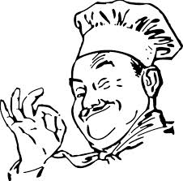
regular/así así

Slide 18
¡Mal!

Slide 19
Mrs.
Señora

Slide 20
Mr.
Señor

Slide 21
Miss
Señorita

Slide 22
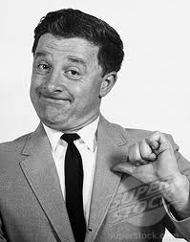
Yo

Slide 23
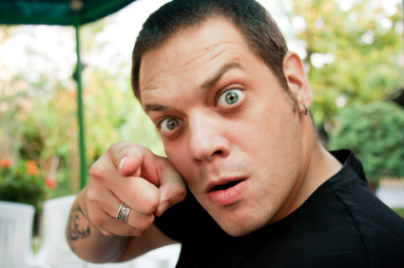
tú

Slide 24
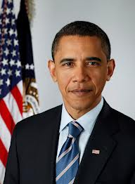
Usted(Ud.)

Slide 25
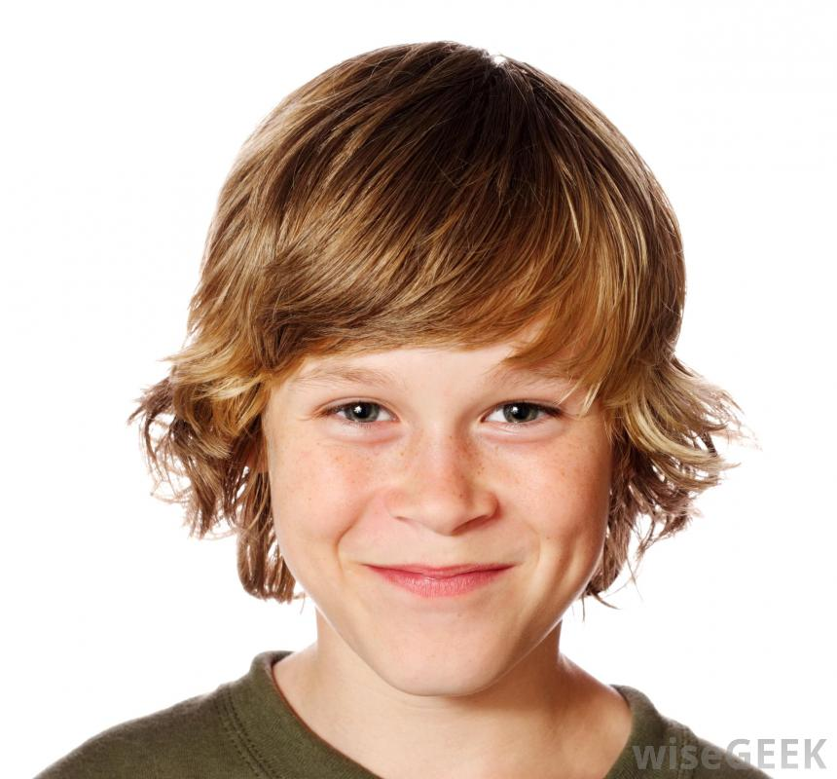
Él

Slide 26
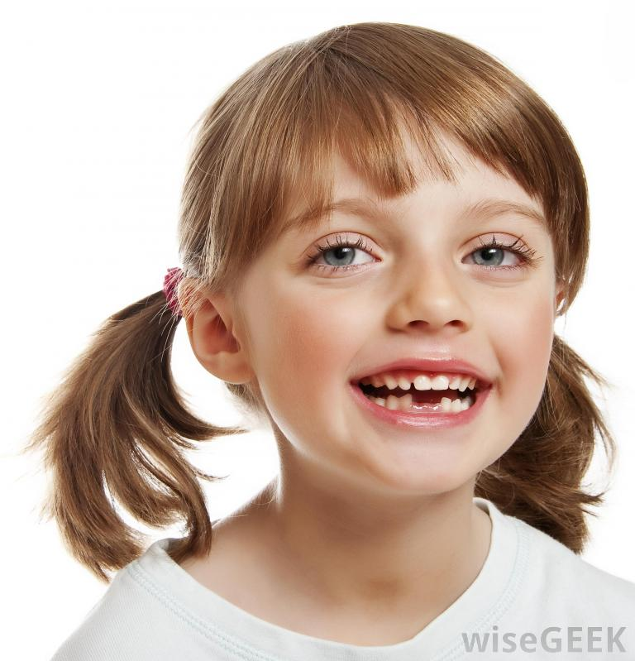
Ella

Slide 27
Goodbye!
¡Adiós!

Slide 28
Bye!
¡Chao!

Slide 29
See you later!
¡Hasta luego!

Slide 30
See you soon!
¡Hasta pronto!

Slide 31
See you tomorrow!
¡Hasta mañana!

Slide 32
Please.
Por favor.

Slide 33
Thank you.
Gracias.

Slide 34
You’re welcome.
De nada.

